Slide 1




Slide 2
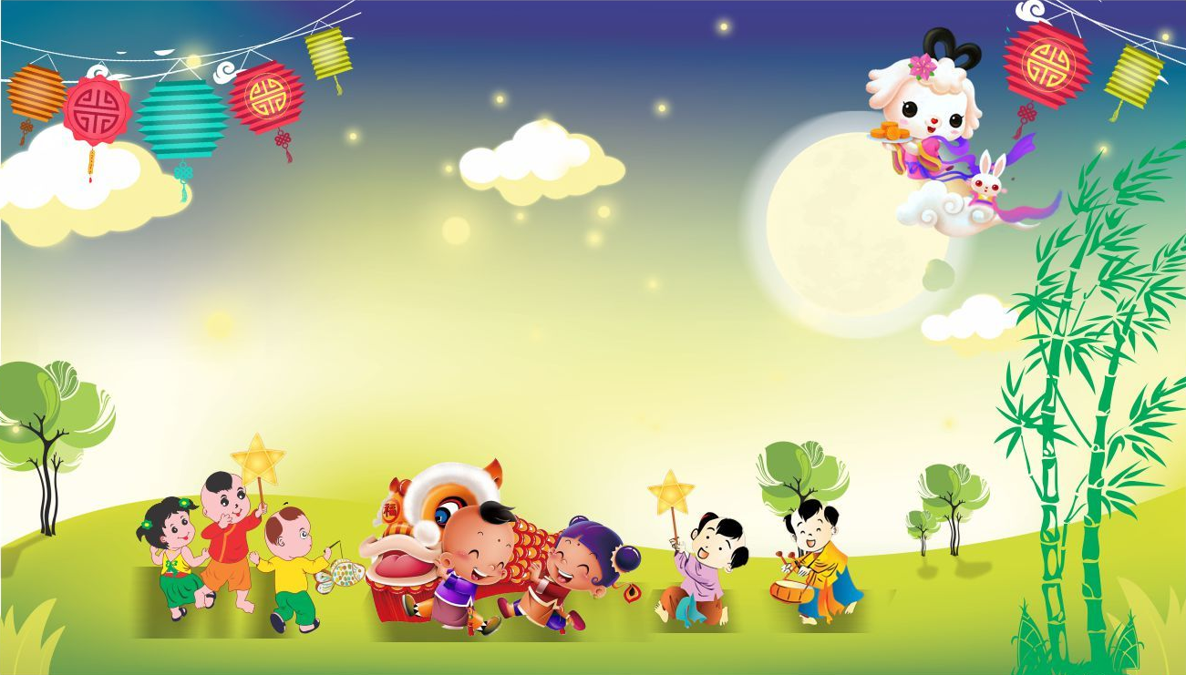


Slide 3

1
Chia sẻ những gì em biết về Trung thu
Kể các hoạt động diễn ra vào Tết Trung thu
Thảo luận nhóm đôi
Chia sẻ cảm xúc của em khi tham gia vui Tết Trung thu.

Slide 4







Notes:
Thiết kế: Hương Thảo – tranthao121004@gmail.com

Slide 5
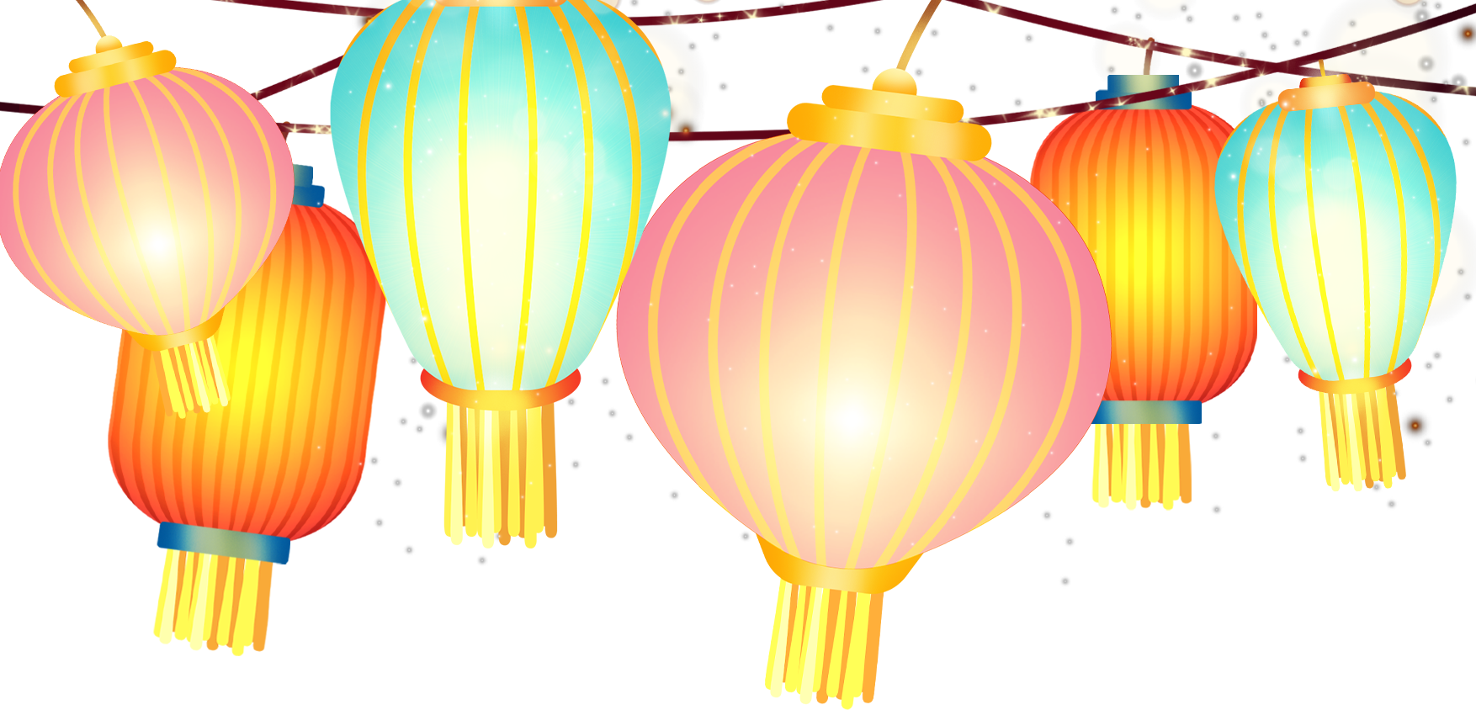
Tết Trung thu có nhiều hình ảnh tiêu biểu, quen thuộc với mỗi người dân Việt Nam như mâm quả, trăng sáng, rước đèn, bày cỗ Trung thu,…

Slide 6
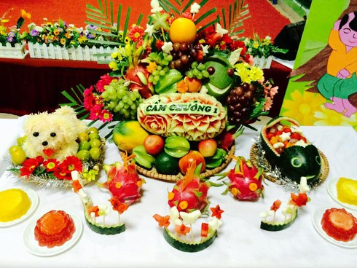
2
Gọi tên các loại quả trong mâm quả ngày tết Trung thu.
Em đã từng ăn loại quả nào trong đó? Mùi vị của nó thế nào? Nó có màu gì? Em có thích loại quả đó không?
Các loại quả thường được bày thế nào?

Slide 7
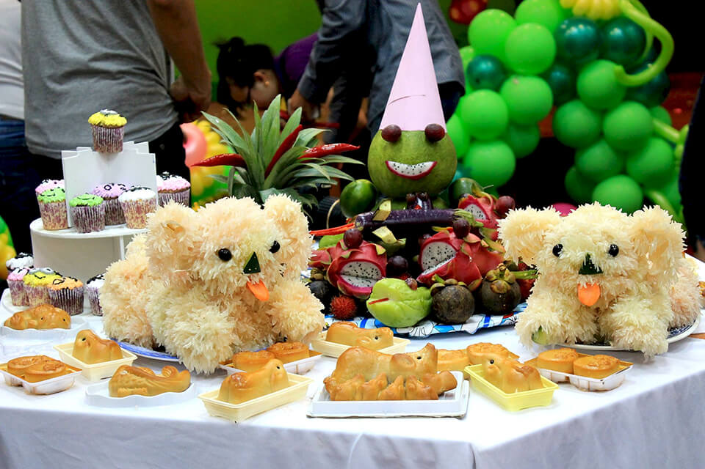
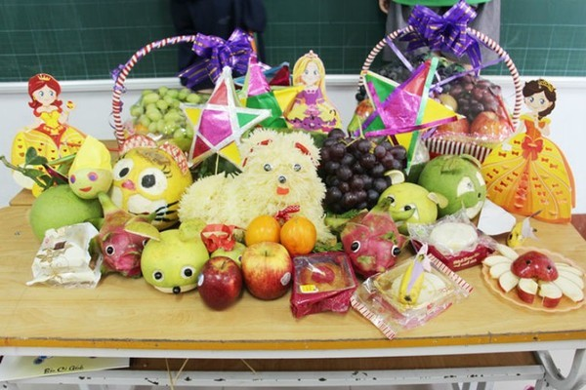
Trên mâm cỗ Trung thu có những loại bánh gì?

Slide 8
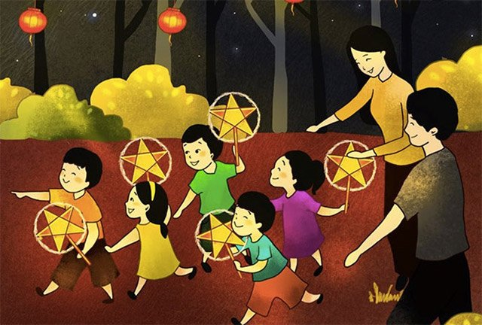
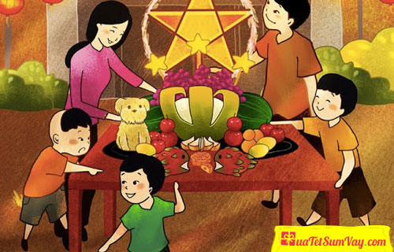
Khi tham gia các hoạt động Tết Trung thu, các em cảm thấy thế nào?

Slide 9

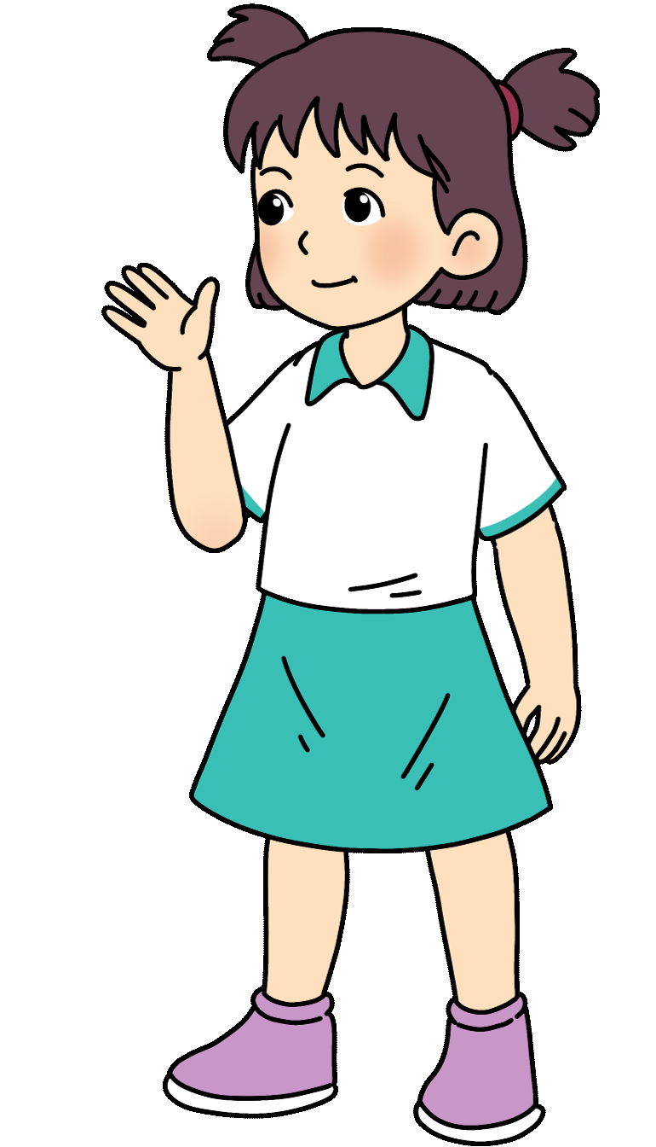

Slide 10

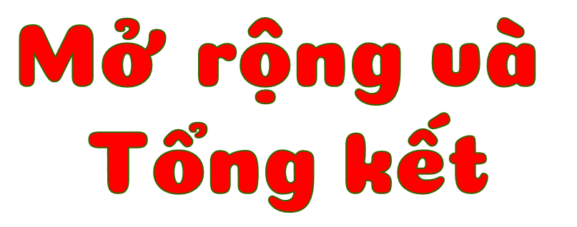

Slide 11

Kết luận
Qua thực hành làm đèn lồng các em rèn luyện được sự khéo léo, cẩn thận. Có rất nhiều kiểu đèn lồng. Chúng ta có thể sáng tạo ra đèn lồng của riêng mình.

Slide 12

Về nhà: Lựa chọn một việc để chuẩn bị vui tết Trung thu cùng gia đình.
Ngăm trăng đêm rằm
Bày mâm ngũ quả
Làm đồ chơi trung thu

